Slide 1
Destek
Eğitim
Odaları

Slide 2
DESTEK EĞİTİM ODASI İŞLEYİŞ USUL VE ESASLARI

Slide 3
Destek Eğitim Hizmetleri Nedir ?
Destek eğitim hizmetleri özel gereksinimi ve/veya engeli olan öğrencilerin tıbbî
ve eğitsel değerlendirme ve tanılama sonucunda belirlenen eğitim ihtiyaçları
doğrultusunda kendilerine, ailelerine, öğretmenlerine ve okul personeline uzman
personel, araç-gereç, eğitim ve danışmanlık hizmetleri sağlanmasıdır.

Slide 4
Destek Eğitim Hizmetleri Nerelerde Verilir?
Destek eğitim hizmeti, sadece bu iş için tasarlanmış özel bir ortam gerektirmemektedir.
Okulun farklı birimlerinde destek eğitim hizmetlerinin verilmesi
mümkündür.
Destek eğitim hizmetlerinin sunulmasında ortam düzenleme, farklı çözüm ve yöntemler geliştirmek her zaman mümkündür.

Slide 5
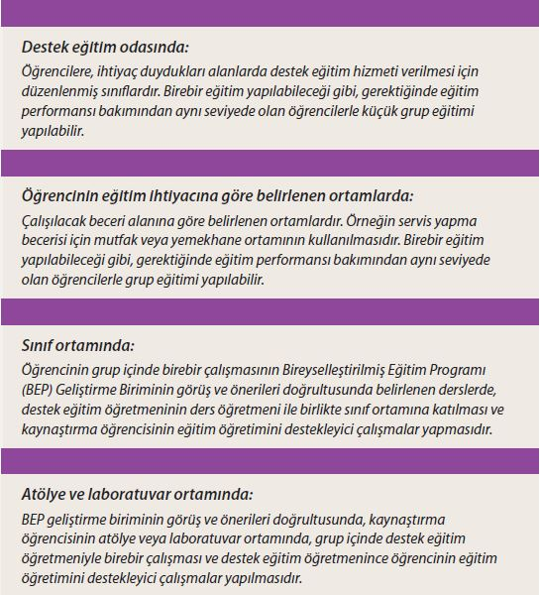

Slide 6
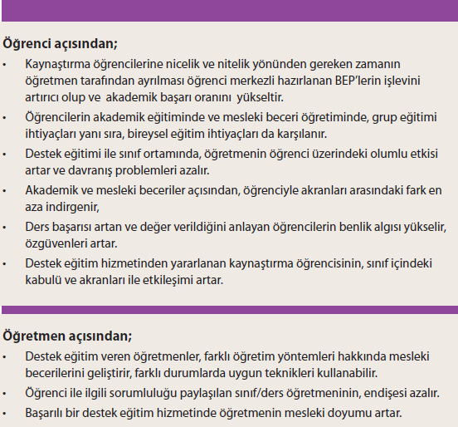
Neden Destek Eğitim?

Slide 7
Destek Eğitim Odası Nedir?
“Destek Eğitim Odası”, okul ve kurumlarda, kaynaştırma/bütünleştirme yoluyla eğitim uygulamaları kapsamında yetersizliği olmayan akranlarıyla birlikte aynı sınıfta eğitimlerine devam eden özel eğitim ihtiyacı olan öğrencilerin sunulan eğitim hizmetlerinden en üst düzeyde yararlanmaları amacıyla özel araç-gereçler ile eğitim materyalleri sağlanarak oluşturulmuş eğitim ortamlarıdır.

Slide 8
Destek Eğitim Odası Açmak Zorunlu Mudur?
Kaynaştırma/bütünleştirme yoluyla eğitim uygulamaları kapsamında yetersizliği olmayan akranlarıyla birlikte aynı sınıfta eğitimlerine devam eden özel eğitim ihtiyacı olan öğrenciler ile özel yetenekli öğrencilerin öğrenim gördüğü okul ve kurumlarda “Destek Eğitim Odası” açılması zorunludur.

Slide 9
Destek Eğitim Odası Nasıl Açılır ?
Destek eğitim odası, il/ilçe özel eğitim hizmetleri kurulunun önerisi doğrultusunda il/ilçe millî eğitim müdürlükleri tarafından açılır.
• İl/ilçe özel eğitim hizmetleri kurulu tarafından kaynaştırma/bütünleştirme yoluyla eğitim uygulaması kapsamında okul/kuruma yerleştirilen özel eğitim ihtiyacı olan öğrenciler için her tür ve kademedeki okul/kurumlar bünyesinde il/ilçe milli eğitim müdürlüklerince destek eğitim odası açılır.

Slide 10
Destek Eğitim Odası Nasıl Açılır ?
• Destek eğitim odasında eğitim alacak öğrenci sayısına göre okulda veya kurumda birden fazla destek eğitim odası açılabilir.
• Açılış onayları, açılacak her bir destek eğitim odası için ayrı ayrı olacak şekilde bir defa alınır.
• Özel eğitim ihtiyacı olan öğrencilere yönelik okulun fiziki şartları, öğrenci sayıları, yetersizlik türleri ve yetenek alanları göz önünde bulundurularak ayrı destek eğitim odaları açılabilir.

Slide 11
Destek Eğitim Odası Nasıl Açılır ?
• Fiziki şartları nedeniyle destek eğitim odası açılamayan okullarda il/ilçe milli eğitim müdürlüklerinin onayı doğrultusunda fen laboratuvarları, resim atölyeleri, müzik odaları vb. uygun alanlar destek eğitim odası olarak kullanılabilir.

Slide 12
Destek Eğitim Odası Nasıl Açılır ?
Kaynaştırma öğrencilerinin yararlanacağı saatler belirlenir. Öğrencinin destek eğitim odasından yararlanacağı saatler; haftalık ders saatleri içerisinde yer alır. Planlama;Teknoloji ve Tasarım, Müzik, Beden Eğitimi, Rehberlik ve Sosyal Etkinlikler vb.dersleri dışında yapılır.
Öğretmenler ve haftalık verecekleri ders saatlerini belirtir tablo eklenerek, ek ders ücret onayı İl/ İlçe Milli Eğitim Müdürlüğü’nden alınır. Destek eğitim odası açma onayının bir örneği ve haftalık ders programı da eklenir.
Öğrencinin destek eğitim odasından yararlanacağı saatler; sınıf öğretmeni, destek eğitimi verecek öğretmen ve veliye yazılı olarak bildirilir.

Slide 13
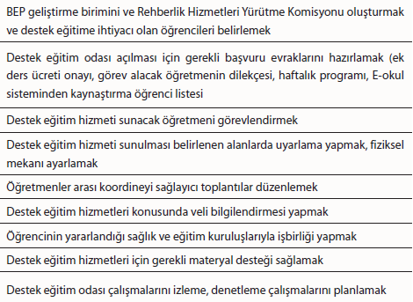
Destek Eğitimi Okul Yönetimi
Görev Tanımları?

Slide 14
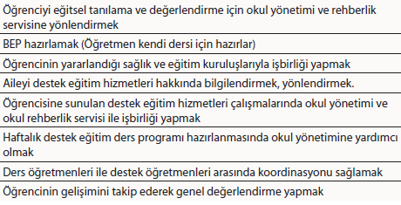
Destek Eğitimi Şube Rehber
Öğretmeni Görev Tanımları?

Slide 15
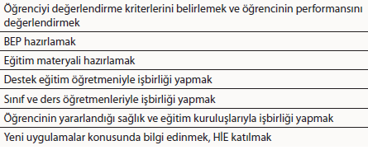
Destek Eğitimi Ders Öğretmeni
Görev Tanımları?

Slide 16
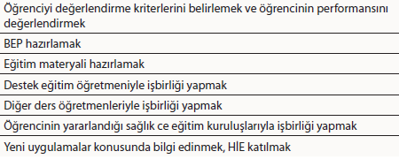
Destek Eğitimi Atölye ve
Laboratuvar Öğretmeni Görev Tanımları?

Slide 17
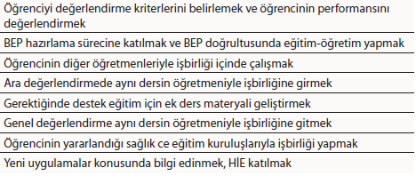
Destek Eğitiminde Görevlendirilen Öğretmenin Görev Tanımları?

Slide 18
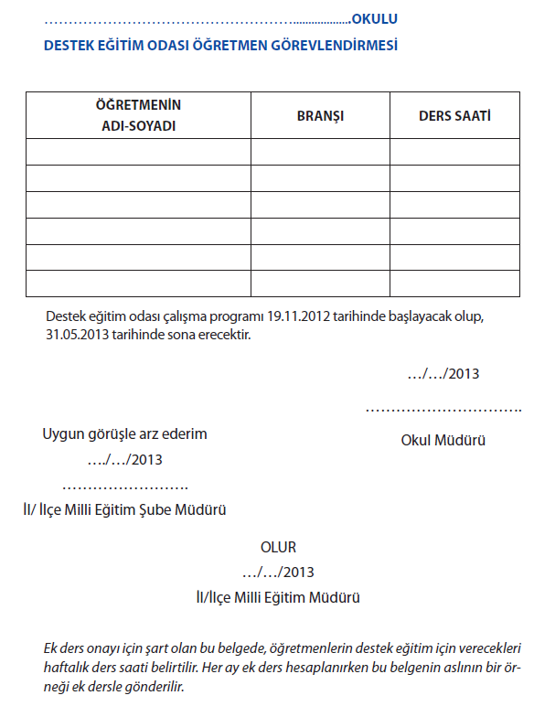
Destek Eğitim Odası İle
İlgili Yazışmalar

Slide 19
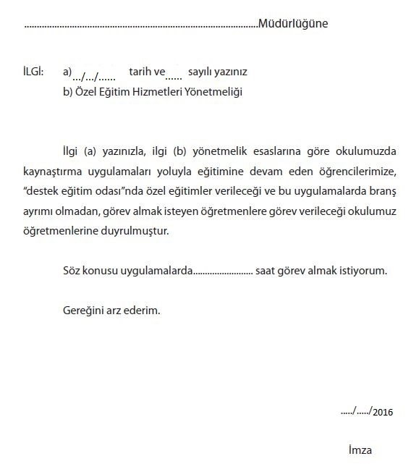
Destek Eğitim Odası İle
İlgili Yazışmalar

Slide 20
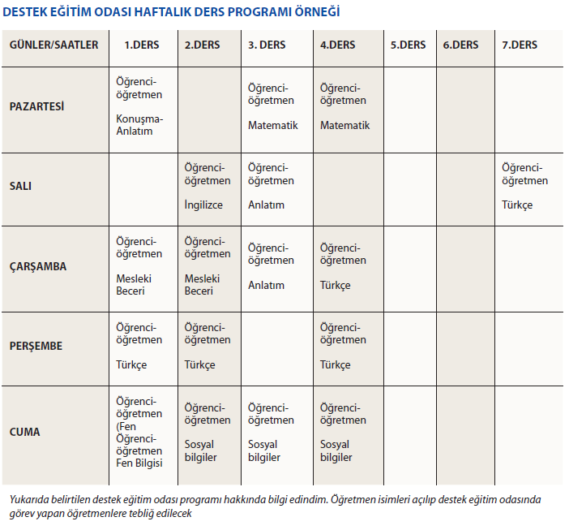
Destek Eğitim Odası Örnek Tablolar

Slide 21
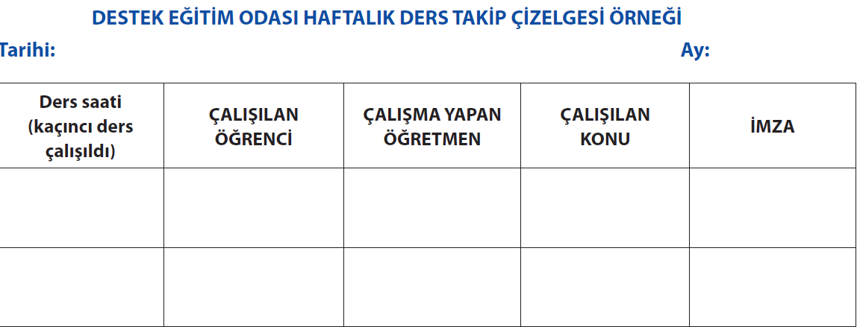
Destek Eğitim Odası Örnek Tablolar

Slide 22
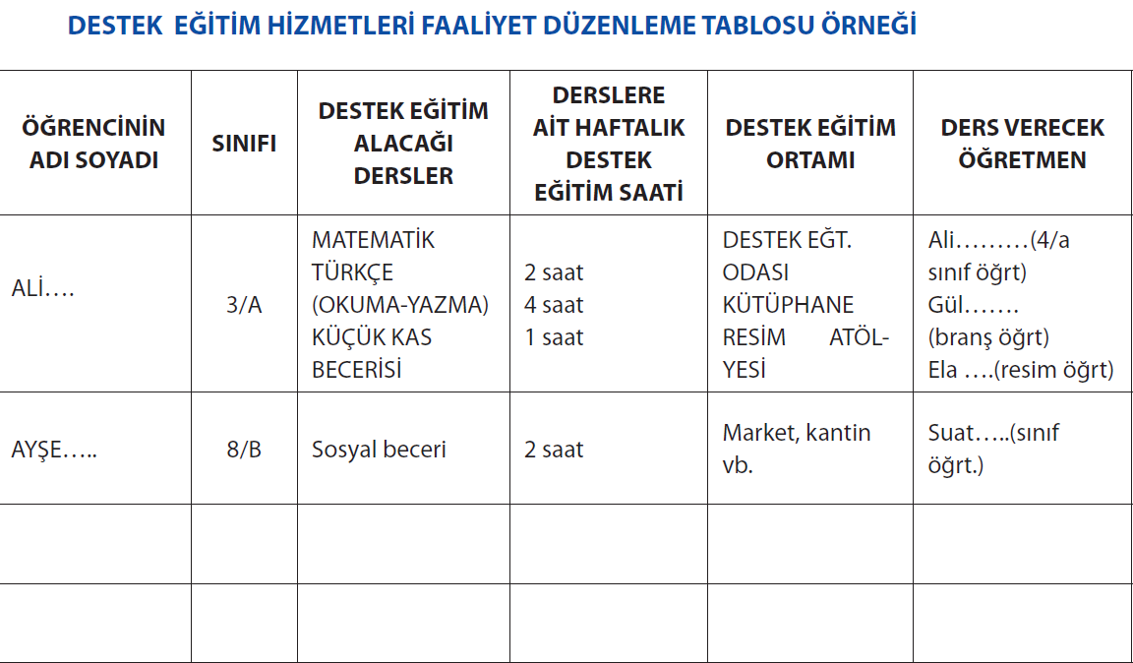
Destek Eğitim Odası Örnek Tablolar

Slide 23
Destek Eğitim Odasında Kimler Eğitim Görebilir?
Destek eğitim odasında, okul ve kurumlarda, kaynaştırma/bütünleştirme yoluyla eğitim uygulaması kapsamında yetersizliği olmayan akranlarıyla birlikte aynı sınıfta eğitimlerine devam eden özel eğitim ihtiyacı olan öğrenciler ile özel yetenekli öğrenciler eğitim görebilir.

Slide 24
Destek Eğitim Odasında Hangi Öğrencilerin Hangi Derslerden Ne Zaman Eğitim Alacağı Nasıl Belirlenir ?
Destek eğitim odasında eğitim alacak öğrenciler ile destek eğitim alacağı dersler, BEP geliştirme biriminin önerileri doğrultusunda rehberlik ve danışma hizmetleri yürütme komisyonunca eğitim öğretim yılı başında belirlenir. Ancak; ihtiyaç halinde söz konusu planlama eğitim öğretim yılı içerisinde revize edilebilir.
Özel eğitim ihtiyacı olan her öğrencinin ihtiyacı doğrultusunda bu eğitimden yararlanması sağlanır.

Slide 25
Destek Eğitim Odasında Hangi Öğrencilerin Hangi Derslerden Ne Zaman Eğitim Alacağı Nasıl Belirlenir ?
Destek eğitim odasında verilen destek eğitim hizmetleri okulun veya kurumun ders saatleri içinde yapılır. Destek eğitim odasında öncelikli olarak öğrencinin kayıtlı olduğu sınıfta o ders saatinde okutulan derse ilişkin eğitim verilir. Ancak; destek eğitim odasından yararlanacak özel eğitim ihtiyacı olan öğrenciler için hazırlanan program doğrultusunda öğrencinin kayıtlı olduğu sınıfta o ders saatinde okutulan dersten farklı bir ders, haftalık ders çizelgesinde yer alan ders saatleri tamamlanmak kaydı ile verilebilir.

Slide 26
Bir Öğrenci Destek Eğitim Haftada Kaç Saat Eğitim Alabilir ?
Öğrencinin destek eğitim odasında alacağı haftalık ders saati, haftalık toplam ders saatinin %40’ını aşmayacak şekilde planlanır.
Örneğin; haftalık 30 ders saati öğrenim gören bir öğrenci için söz konusu planlama en fazla 12 ders saati (30x40/100 = 12) olacak şekilde uygulanır.

Slide 27
Destek Eğitim Odasında Öğrencilere Grup Oluşturularak Eğitim Verilebilir Mi ?
Destek eğitim odasında öğrencilerin eğitim performansları dikkate alınarak birebir eğitim yapılır. Ancak; BEP geliştirme birimi gerektiğinde eğitim performansı aynı seviyede olan öğrencilerle birebir eğitimin yanında en fazla 3 öğrencinin bir arada eğitim alacağı grup eğitimi de yapılması için karar verebilir.

Slide 28
Destek Eğitim Odasında Hangi Öğretmenler Görev Alabilir ?
Destek eğitim odasında öğrencilerin eğitim ihtiyaçlarına göre öncelikle okulun öğretmenlerinden olmak üzere özel eğitim öğretmenleri, sınıf öğretmeni ve alan öğretmenleri ile RAM’da görevli özel eğitim öğretmenleri ya da diğer okul ve kurumlardaki öğretmenler görevlendirilir.

Slide 29
Destek Eğitim Odasında Hangi Öğretmenler Görev Alabilir ?
Destek eğitim odalarında görevlendirilecek öğretmenler için, söz konusu öğretmenler destek eğitim odasında eğitim hizmeti vermeye başlamadan önce,il/ilçe özel eğitim hizmetleri kurulunca gerçekleştirilecek planlama kapsamında il/ilçe millî eğitim müdürlüklerince engel türü ve özellikleri, özel eğitim yöntem ve teknikleri ile gerekli diğer konuları kapsayacak eğitim seminerleri düzenlenir.

Slide 30
Sınıf Öğretmenleri Destek Eğitim Odasında Kaç Saate Kadar Görev Alabilir ve Ücretlendirme Nasıl Yapılır ?
Yönetici ve Öğretmenlerin Ders ve Ek Ders Saatlerine İlişkin Karar kapsamındaki yönetici ve öğretmenler dışındaki resmî görevliler ile sınıf öğretmenlerine ilköğretim, orta öğretim ve yaygın eğitim kurumlarında haftada 8 saate kadar ek ders görevi verilebilir.

Slide 31
Sınıf Öğretmenleri Destek Eğitim Odasında Kaç Saate Kadar Görev Alabilir ve Ücretlendirme Nasıl Yapılır ?
Destek eğitim odalarında verilen derslerin ek ders ücreti %25 artırımlı ödenir.
İlkokullarda sınıf öğretmenleri, alan öğretmenlerinin derse girdiği saatlerde de destek eğitim odalarında görevlendirilebilirler.

Slide 32
Branş Öğretmenleri Destek Eğitim Odasında Kaç Saate Kadar Görev Alabilir ve Ücretlendirme Nasıl Yapılır ?
Aylık karşılığı ders saatini dolduramayan branş öğretmenlerine, dolduramadıkları saat kadar destek eğitim odasında görev verilebilir.
Aylık karşılığı dışında destek eğitim odasında girilen derslerin ek ders ücreti %25 artırımlı ödenir.

Slide 33
Ek Ders Ücreti Karşılığında Görevlendirilen Öğretmenlere Destek Eğitim odalarında Görev Verilebilir Mi ?
Ek ders ücreti karşılığı çalışan öğretmenlere Destek Eğitim Odasında ders görevi verilememektedir.

Slide 34
Destek Eğitim Odasında Eğitim Desteği Alan Öğrencinin Başarı Değerlendirmesi
Nasıl Yapılır ?
Özel eğitim ihtiyacı olan öğrencilerin takip ettikleri programlar temel alınarak eğitim performansı ve ihtiyaçları doğrultusunda BEP hazırlanır. Bireyselleştirilmiş eğitim programlarında; öğrenci için gerekli destek eğitim hizmetlerinin türü, süresi, sıklığı, kimler tarafından nerede ve nasıl sağlanacağına ilişkin bilgiler yer almalıdır.
BEP geliştirme biriminde özel eğitim ihtiyacı olan öğrencinin eğitim sürecinde görev alan tüm öğretmenler yer alır ve öğrencinin genel başarı değerlendirmesinde sınıfta yapılan değerlendirmenin yanı sıra destek eğitim odasında yapılan değerlendirme sonuçları da dikkate alınır.

Slide 35
Destek Eğitim Odasında Eğitim Desteği Alan Öğrencinin Başarı Değerlendirmesi
Nasıl Yapılır ?
Destek eğitim odasında; program farklılaştırma ve bireyselleştirmeye yönelik zenginleştirme ve genişletme uygulamaları yapılır. Öğretimin farklılaştırılmasına yönelik ölçme ve değerlendirme araçları kullanılarak bireyselleştirilmiş eğitim programı doğrultusunda değerlendirme yapılır.
Öğrencinin destek eğitim odasında eğitim aldığı derslere ilişkin, değerlendirme süreçlerinde kullanılan ölçme araçları, çalışma kâğıtları/defterleri dönem sonu raporuyla birlikte okul idaresine teslim edilir.

Slide 36
Destek Eğitim Odasında Yürütülecek Eğitim Hizmetlerinin Planlaması Kim Tarafından Yapılır?
Destek eğitim odasında eğitim alacak öğrenciler ile eğitim hizmeti sunacak öğretmenlerin hangi gün ve saatlerde destek eğitim odasında olacaklarına ilişkin planlama okul yönetimince yapılır. Öğrencilerin devam takip vb. durumları okul yönetimince sınıf defteri tutulması yoluyla kayıt altına alınır.

Slide 37
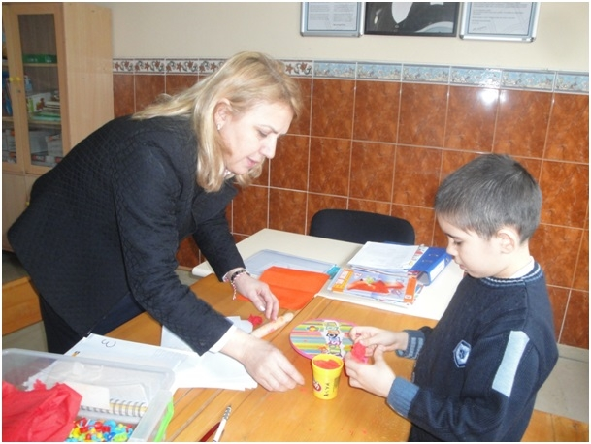
Uygulamalı Beceri Eğitimleri Nasıl Sunulur ?
Destek eğitim odasında eğitim alan öğrenciler için uygulamalı beceri eğitimi yapılması gereken derslerde BEP geliştirme biriminin görüş ve önerileri doğrultusunda, sınıf, atölye, laboratuvar vb. ortamlarda grup içinde birebir eğitim yapılacak şekilde destek eğitim hizmeti sunulabilir.

Slide 38
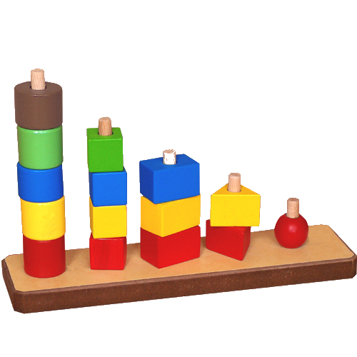
Destek Eğitim Odaları için Alınacak Malzemeler Nasıl Temin Edilir ?
“Destek Eğitim Odası”nda öğrencilerin eğitim performansı ve ihtiyaçları, yetersizlik türü ve yetenek alanlarına uygun araç-gereç ve eğitim materyalleri bulunur. İl/ilçe milli eğitim müdürlükleri, kaynaştırma/bütünleştirme yoluyla eğitim yapılan okul ve kurumlardaki özel eğitim hizmetlerine yönelik derslik, araç-gereç gibi ihtiyaçların sağlanması için tedbir almakla yükümlüdür.
Destek eğitim odası için alınacak malzemeler okul/kurumun bağlı bulunduğu genel müdürlüğün bütçesinden karşılanır.

Slide 39
Destek Eğitim Sunulan Hizmetlerin Planlanması ve Yürütülmesinde RAM’ların Görev ve Sorumlulukları Nelerdir ?
Eğitim öğretim yılı başında okullara destek eğitim odaları ile ilgili bilgilendirme yapar.
Destek eğitim odalarının açılış ve işleyiş sürecinde (odanın dizaynı, BEP hazırlanması) okul ve kurumlara danışmanlık hizmeti verir.

Slide 40
Katılımlarınızdan Dolayı Teşekkür Ederim
Arzu YÜZCESOY
İlçe Milli Eğitim
Şube Müdürü

